Slide 1
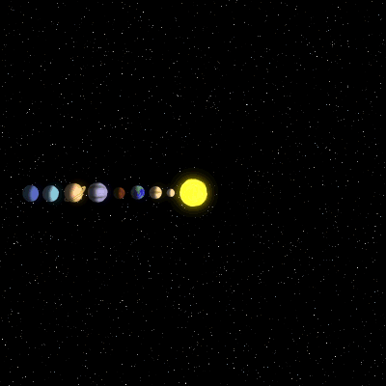
আজকের পাঠে সবাইকে স্বাগত জানাচ্ছি।

Slide 2
নুরুল ইসলাম ,
সহকারি শিক্ষক,
চটীপাড়া সরকারি প্রাথমিক বিদ্যালয়,
নাসিরনগর, ব্রাহ্মণবাড়িয়া।
মোবাইল নং-০১৭১৫৩৫৬৯১১
ইমেইলঃ nurul.6911@gmail.com
শ্রেণি-পঞ্চম,
বিষয়-প্রাথমিক বিজ্ঞান,
তারিখ-
সময়ঃ ৪০ মিনিট।
11 নভেম্বর., 20

Slide 3
চলো আমরা একটি ভিডিও দেখি-
ভিডিওতে কী কী দেখতে পেলে?

Slide 4
আজকের পাঠ
পৃথিবীর গতি
অধ্যায়- 8 (মহাবিশ্ব ),
পাঠ্যাংশ- পৃথিবী সৌরজগতের ....... হেলে রয়েছে।

Slide 5
শিখনফল
এই পাঠ শেষে শিক্ষার্থীরা…
১২.১.২ পৃথিবীর গতি কয় ধরনের তা বলতে পারবে।

Slide 6
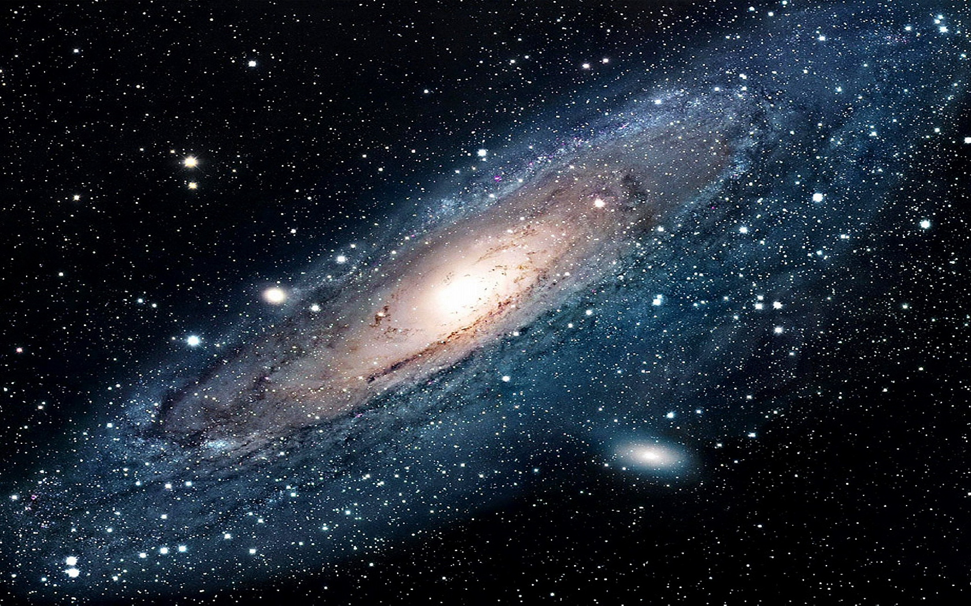
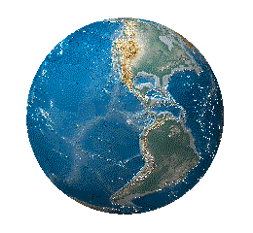
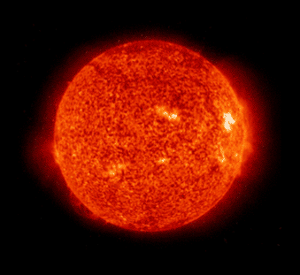
চিত্রে কী দেখা যাচ্ছে?
পৃথিবী সৌরজগতের একটি গ্রহ। অন্যান্য গ্রহের মত পৃথিবীও সূর্যের চারপাশে একটি নির্দিষ্ট পথে ঘুরে।

Slide 7
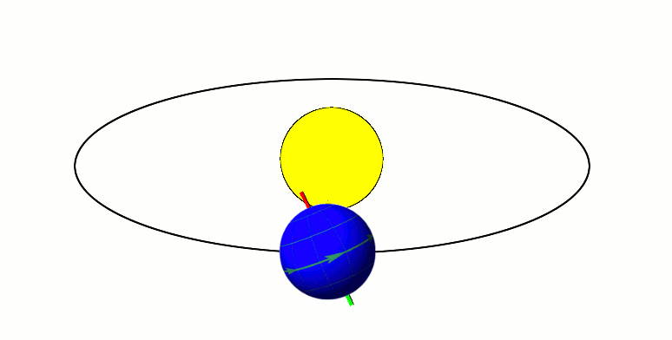
চিত্রে কী দেখা যাচ্ছে?
পৃথিবী সূর্যের চারদিকে ঘুরছে।
?
কক্ষপথ
যে পথে পৃথিবী ও অন্যান্য গ্রহসমূহ সূর্যকে আবর্তন করে তাকে কক্ষপথ বলে।

Slide 8
একক কাজ
সময়- ৫ মিনিট
কক্ষপথ কাকে বলে।

Slide 9
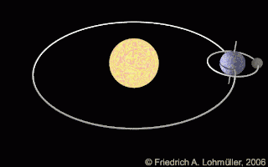
চিত্রে কী দেখা যাচ্ছে?
পৃথিবী সূর্যের চারদিকে ঘুরছে।
সূর্যের চারদিকে পৃথিবীর এই আবর্তন হলো বার্ষিক গতি।
সূর্যের চারদিকে পৃথিবীর একবার ঘুরে আসতে সময় লাগে ৩৬৫ দিন ৬ ঘন্টা।

Slide 10
জোড়ায় কাজ
সময়- ৫ মিনিট
বার্ষিক গতি বলতে কী বোঝ?

Slide 11
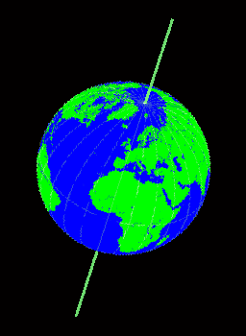
চিত্রটি ভাবভাবে লক্ষ্য করঃ-
এটাকে বলে অক্ষ।
এটি কী?
অক্ষ হলো কোন বস্তুর কেন্দ্র বরাবর ছেদকারী কাল্পনিক রেখা।

Slide 12
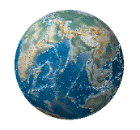
পৃথিবী তার অক্ষে লাঠিমের মত ঘুরছে।
চিত্রটি ভালভাবে লক্ষ্য করঃ-
একবার ঘুরে আসতে সময় লাগে ২৩ ঘন্টা ৫৬ মিনিট।
নিজ অক্ষের উপর পৃথিবীর এই ঘূর্ণায়মান গতিকে আহ্নিক গতি বলে।

Slide 13
দলগত কাজ
সময়- ১০ মিনিট
দল-১ অক্ষ বলতে কী বোঝ?
দল-২ বার্ষিক গতি বলতে কী বোঝ?
দল-৩ আহ্নিক গতি ও বার্ষিক গতির ২ টি পার্থক্য লেখ।

Slide 14
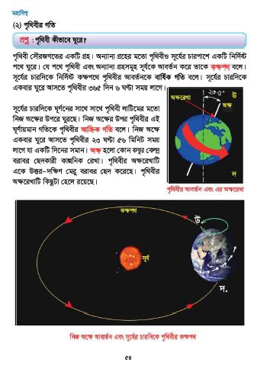
পাঠ্য বই সংযোগ
তোমার প্রাথমিক বিজ্ঞান বইয়ের ৫৪ নং পৃষ্ঠা খোলে মনযোগ সহকারে পড়।

Slide 15
মৌখিক মূল্যায়ন-
২.কক্ষপথ কাকে বলে?
৩.পৃথিবীর গতি কত ধরনের ও কী কী?
Notes:
স্টিগার ব্যবহার করা হয়েছে। উত্তরে ক্লিক করে উত্তর দেখতে হবে।

Slide 16
মূল্যায়ন
শূন্যস্থান পূরণ কর-
ক. সূর্য,পৃথিবী ও অন্যান্য অনেক গ্রহ উপগ্রহ নিয়ে তৈরি হয়েছে……. …।
খ. সূর্যের চারদিকে পৃথিবীর আবর্তন কে…….গতি বলে।
গ. নিজ অক্ষের উপর পৃথিবীর ঘূর্ণায়মান গতিকে পৃথিবীর…….গতি বলে।
ঘ. পৃথিবী……..মতো নিজ অক্ষের উপর ঘুরছে।
সৌরজগৎ
বার্ষিক
আহ্নিক
লাটিমের
Notes:
স্টিগার ব্যবহার করা হয়েছে। উত্তরে ক্লিক করে উত্তর দেখতে হবে।

Slide 17
পরিকল্পিত কাজ
পৃথিবীর আহ্নিক গতি ও বার্ষিক গতির চিত্র অংকণ করে নিয়ে আসবে।

Slide 18
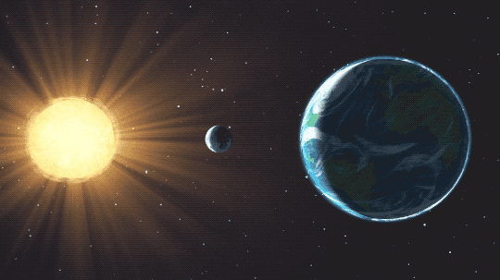
সকলকে ধন্যবাদ।

